Slide 1
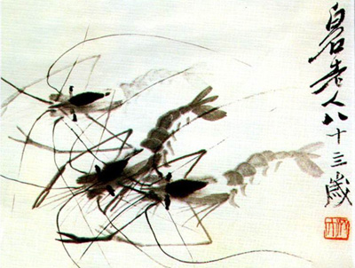
小 虾

Slide 2
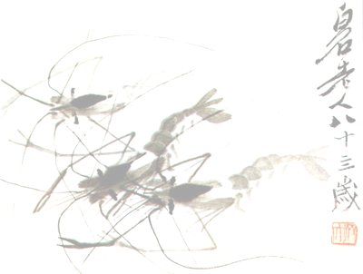
这些小虾，全身 ，是 ，
颜色 ，是 。

Slide 3
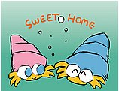
小组学习要求：
1、读课文，说说你觉得小虾有趣在哪里？说说理由。
2、找句子，说说自己的感受。
3、用自己喜欢的方式读读句子。

Slide 4
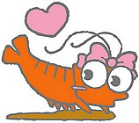
它们吃食物很小心，总是先用钳子轻轻碰一下，然后赶紧往后退，接着再碰一下，再退，直到觉得没有危险了，才用两个钳子捧着吃起来。
先
然后
接着
再
练一练:
请你模仿这一段，用上“先……然后……接着……再……”，描写自己或熟悉的小动物吃东西时的情形。

Slide 5
吃饱了的小虾，有的独自游来游去，有的互相追逐，有的紧贴在缸壁上休息。
还有的 。

Slide 6
有一次，我用树枝逗一只正在休息的小
虾。它立刻蹦到缸底，不停地舞动着细长的
脚，钳子一张一张，胡须一翘一翘，连眼珠
也一突一突的。

Slide 7
比较句子：
有一次，我用树枝逗一只正在休息的小虾。它立刻蹦到缸底，再也不出来了。
有一次，我用树枝逗一只正在休息的小虾。它立刻蹦到缸底，不停地舞动着细长的脚，钳子一张一张，胡须一翘一翘，连眼珠也一突一突的。
蹦
舞动
一张一张
一翘一翘
一突一突

Slide 8
这时候，另一只小虾游了过去，他们就打了起来，打得很猛。那只打输了的小虾往上一蹦，竟蹦出了水面。
蹦 舞动 一张一张 一翘一翘 一突一突
这时候，另一只小虾游了过去，他们就打了起来 打得很猛。那只打输了的小虾往上一蹦，竟蹦出了水面。

Slide 9
妙笔生花
提示：
抓住小动物的特点重点介绍一个方面；
注意用上准确的动词和连接词；
注意描写小动物的神态。

Slide 10
课后作业：
喜爱朗读的，读一读课文，给家长介绍小虾。
喜爱画画的，画一画有趣的小虾。
喜爱写作的：
写一写小虾打架时的激烈场面；
模仿课文，写一写自己喜欢的一种小动物。

